Slide 1
09 (교재 12장)
MRP와 ERP
(MRP and ERP)

Slide 2
01. 생산운영관리 입문
교재 1장, 4장
02. 경쟁력, 전략, 생산성
교재 2장
03. 예측
교재 3장
04. 전략적 생산용량계획
교재 5장
05. 프로세스 선택과 시설배치
교재 6장
06. 작업설계 및 작업측정
교재 7장
07. 입지계획과 분석
교재 8장
08. 총괄계획 및 주일정계획
교재 11장
09. MPR와 ERP
교재 12장
10. 재고관리
교재 13장
11. JIT와 린 운영
교재 14장
12. 공급사슬관리
교재 15장
13. 일정계획
교재 16장

Slide 3
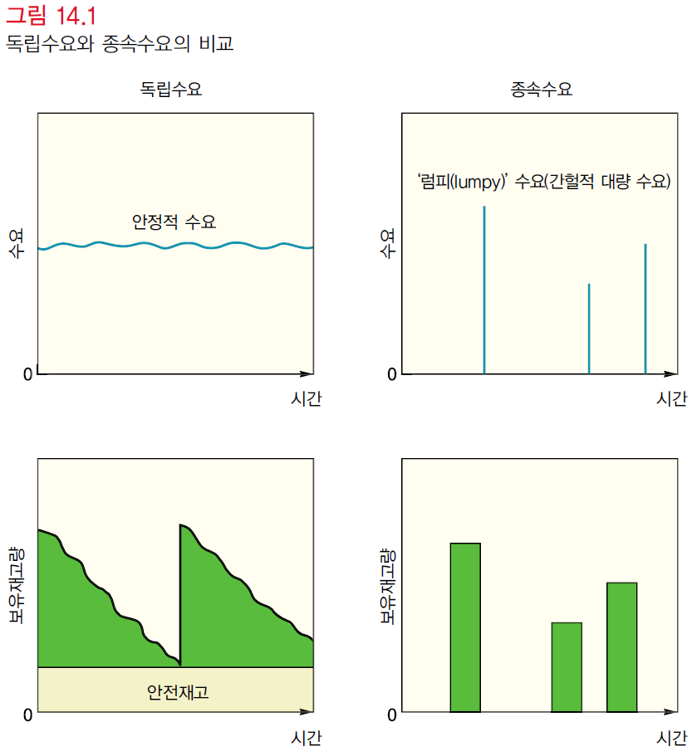
MRP(Material Requirements Planning)
MRP는 조립아이템의 뱃치생산(batch production)을 위해 사용되는 계획 및 일정계획수립 기법
제품의 수요 특성
독립수요(independent demand): 판매되거나 사용될 준비가 된 품목(완제품)
종속수요(dependent demand): 완제품의 구성요소(원재료, 부품, 부분품, 반제품)
생산 중에만 재고 발생

Slide 4
MRP의 개요(An Overview Of MRP)
주일정계획의 완제품 소요량을 시간단계별로 하위 조립품, 구성부품 그리고 원자재에 대한 소요량으로 변환시키며 언제 얼마만큼 주문할지를 리드타임과 기타 정보를 사용하여 필요시점에서 역으로 작업하는 컴퓨터 기반의 정보시스템
최종 제품(독립수요)에 대한 소요량으로 하위 구성품(종속수요)의 소요량을 산출
MRP는 특정 시간대의 완제품 생산을 위해 필요한 하위 조립품, 구성품, 원자재의 소요량 일정계획으로 전환되는 완성품 일정계획에서부터 시작
MRP의 기본 질문
무엇이 필요한가?
얼마만큼 필요한가?
언제 필요한가?

Slide 5
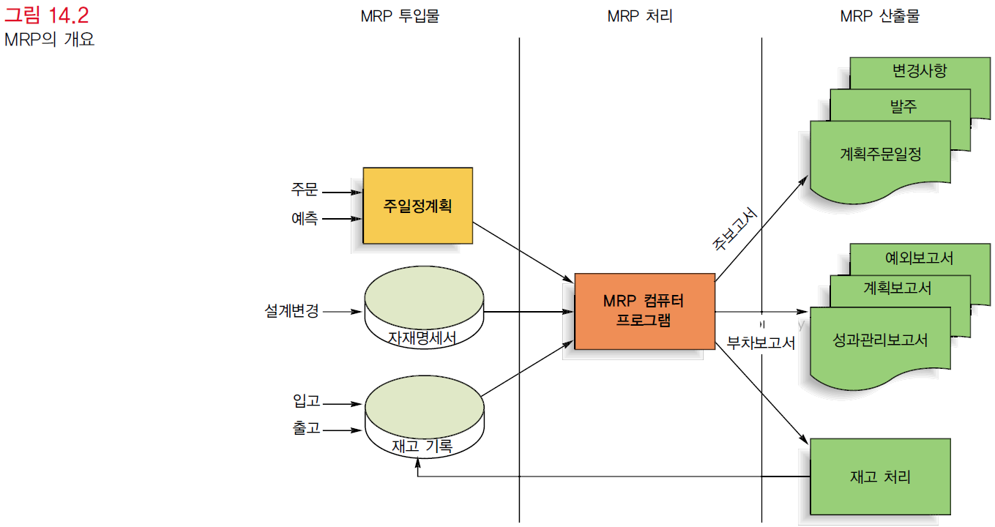
MRP의 개요(An Overview Of MRP)

Slide 6
MRP 투입물(MRP Inputs)
주일정계획(Master Schedule)
MRP의 투입물 중 하나로서 어떤 최종 제품이 생산되고 언제 이것들이 필요한지를 기술
완제품 소요량이 도출되므로 이를 기반으로 완제품의 하위 구성품의 소요량이 계산
자재명세서(BOM; Bill of Material)
하나의 완제품을 생산하기 위해 필요한 모든 조립품(assemblies), 하위조립품(subassemblies), 부품(parts), 그리고 원자재(raw materials)의 구성을 포함
각각의 완성 제품들은 그 자신만의 자재명세서를 갖고 있음
자재명세서는 계층적으로 구성 항목들이 나열되고 완성품의 조립을 위해 필요한 각 구성품의 수량을 보여줌
하위수준 코드화(Low-level coding): 자재명세서에서 하나의 구성품이 여러 수준에서 출현할 때 그 구성품이 출현하는 최저 수준과 일치하도록 자재명세서를 재구축하는 것

Slide 7
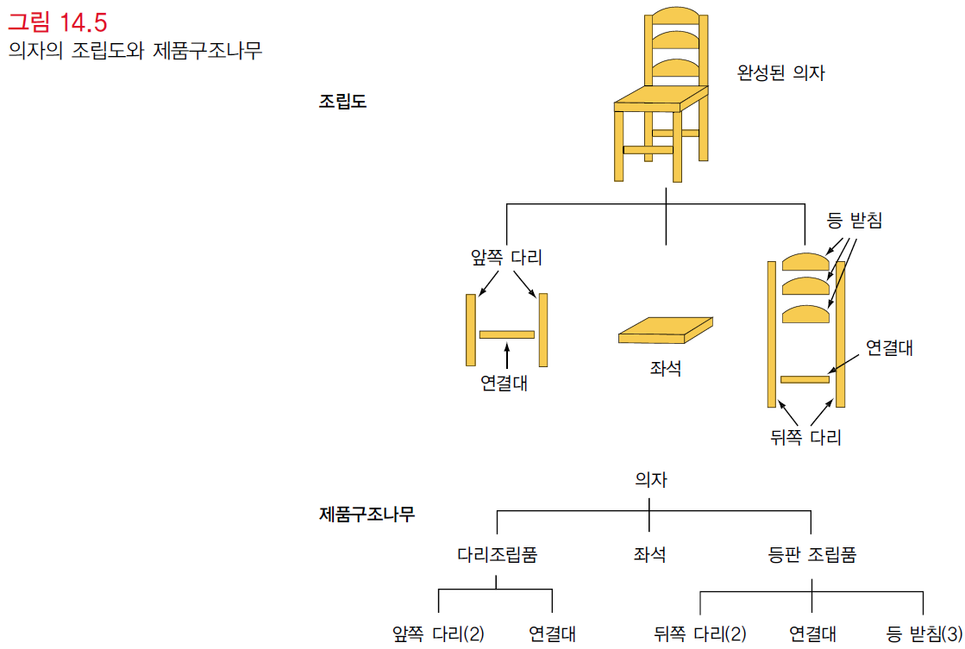
MRP 투입물(MRP Inputs)

Slide 8
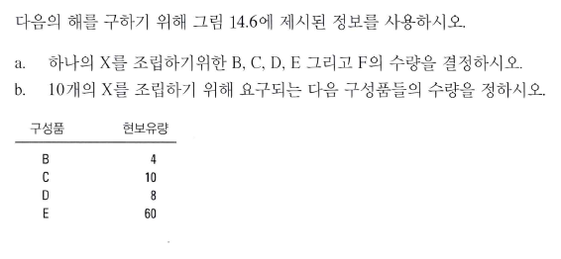
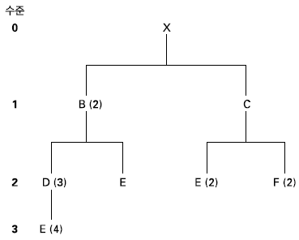
예제 1

Slide 9
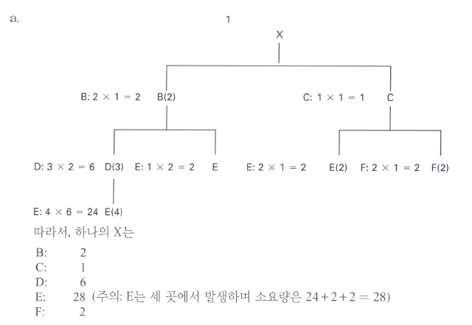

Slide 10
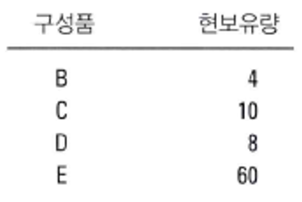
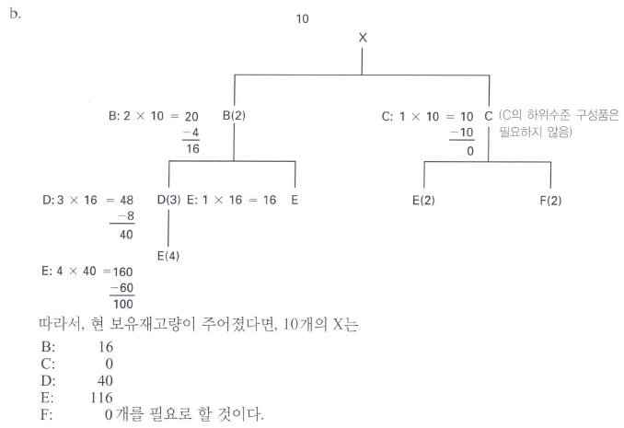

Slide 11
MRP 투입물(MRP Inputs)
재고기록(The Inventory Records)
시간구역(time buckets)이라고 불리는 기간별 각 아이템의 상태에 대한 저장된 정보
총 소요량(gross requirements), 예정된 입고량(scheduled receipts), 그리고 기대되는 보유량(expected amount on hand)들을 포함
각 아이템에 대한 기타 상세 사항들(공급자, 리드타임, 로트크기)을 포함
자재의 입고 및 분출, 최소된 주문 그리고 유사한 사건 발생에 따른 변경 사항 역시 재고현황에 기록
자재명세서와 같이 재고기록들은 반드시 정확해야 하며, 소요량 혹은 리드타임에 대한 잘못된 정보는 MRP에 아주 해로운 영향을 줄 수 있고, 부정확한 수량의 재고가 보유되고 기대된 인도시간(delivery time)을 맞출 수 없을 때에 혼란을 야기할 수 있음

Slide 12
MRP 처리(MRP Processing)
MRP 처리(MRP Processing)
주일정계획에 의해 명시된 최종 제품 소요량을 자재명세서와 (각 자재의) 리드타임을 감안하여 조립품, 부품 그리고 원자재의 시간 단계별 소요량으로 전개(lead time offsetting and MRP explosion)
총소요량(gross requirements): 하나의 시간 기간 내의 한 아이템 혹은 원자재에 대한 총 기대수요 - MPS로부터 도출된 완제품 소요량에 BOM 상의 자재 소요량을 곱함
예정입고(scheduled receipts): 공급경로상의 공급자 혹은 다른 곳에서 도착하기로 예정된 미완료(open)된 주문들 – 이전의 자재 주문에 의해 도착하기로 예정된 입고량
예상보유(projected on-hand): 각 기간 초에 보유되리라 생각되는 기대 재고량(예정입고 + 전 기간으로부터 이월된 가용 재고)
순 소요량(net requirements): 각 기간에 필요한 실제 소요량(총 소요량 – 예상 보유)
계획입고(planned-order receipts): 기간 초까지 수령되리라고 기대되는 양
계획발주(planned-order releases): 각 기간에서 계획된 발주량, 계획입고량을 리드타임만큼 역산하여 산출

Slide 13
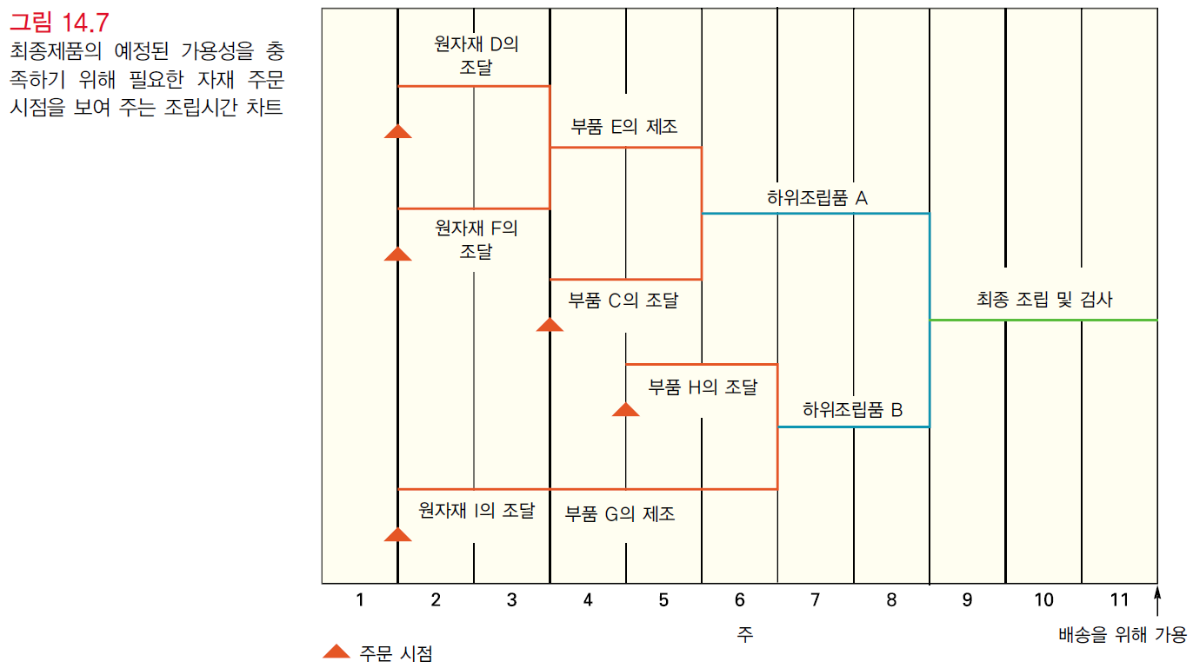
MRP 처리(MRP Processing)

Slide 14
MRP 처리(MRP Processing)

Slide 15
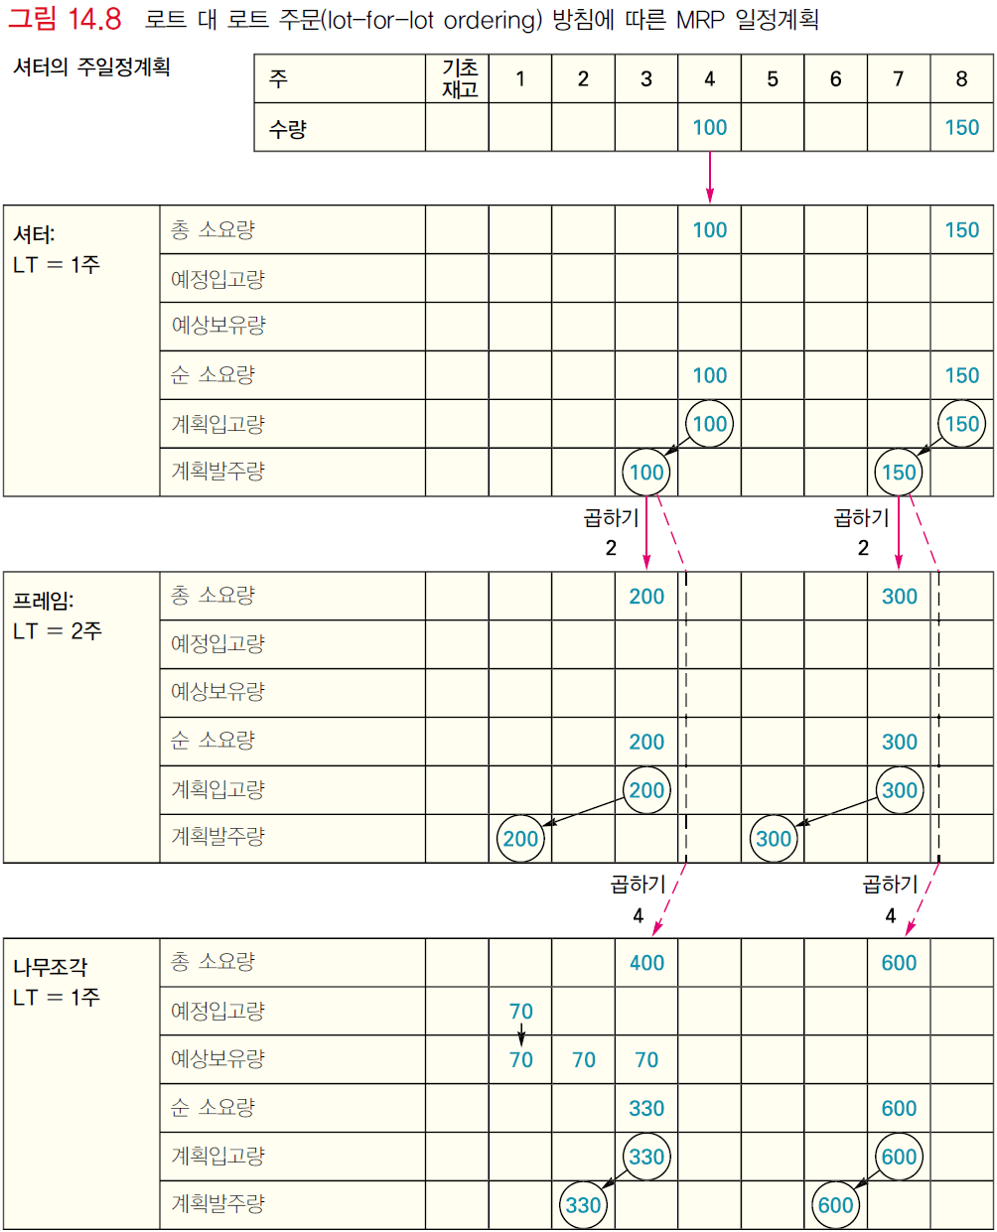

Slide 16
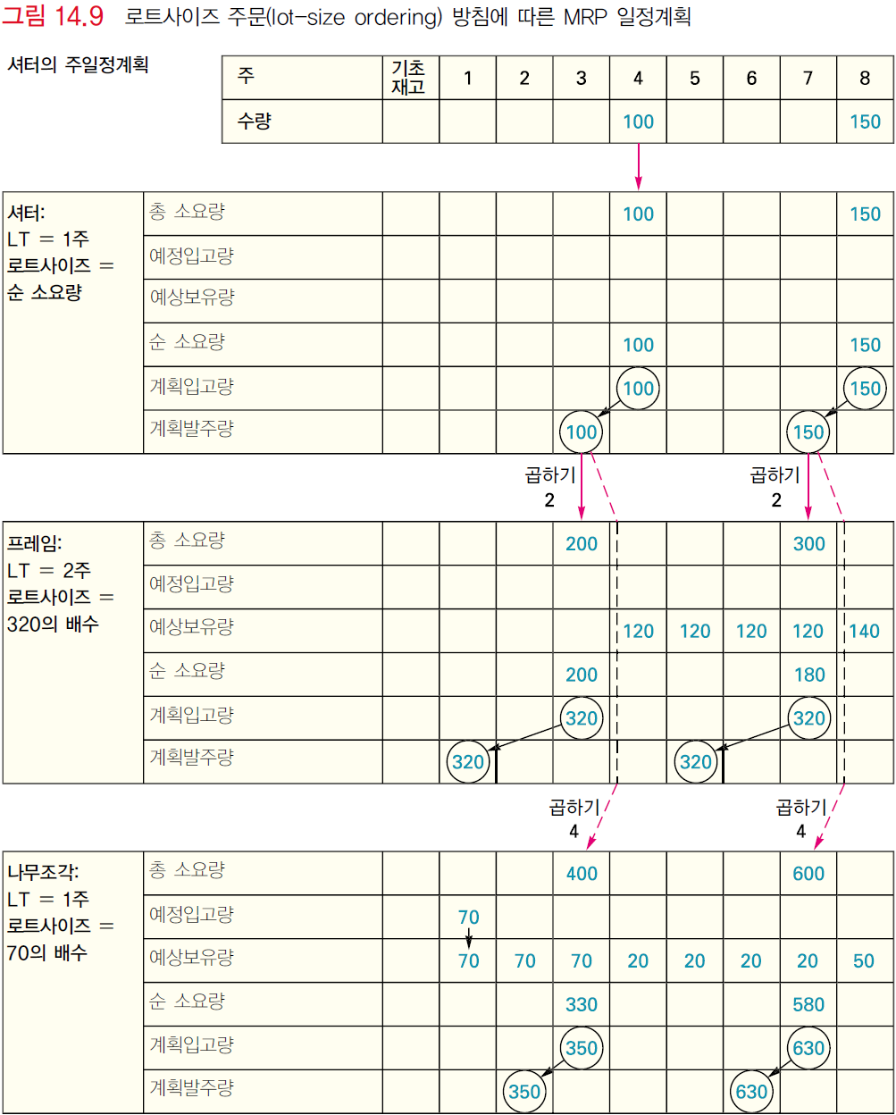
320개/lot
70개/lot

Slide 17
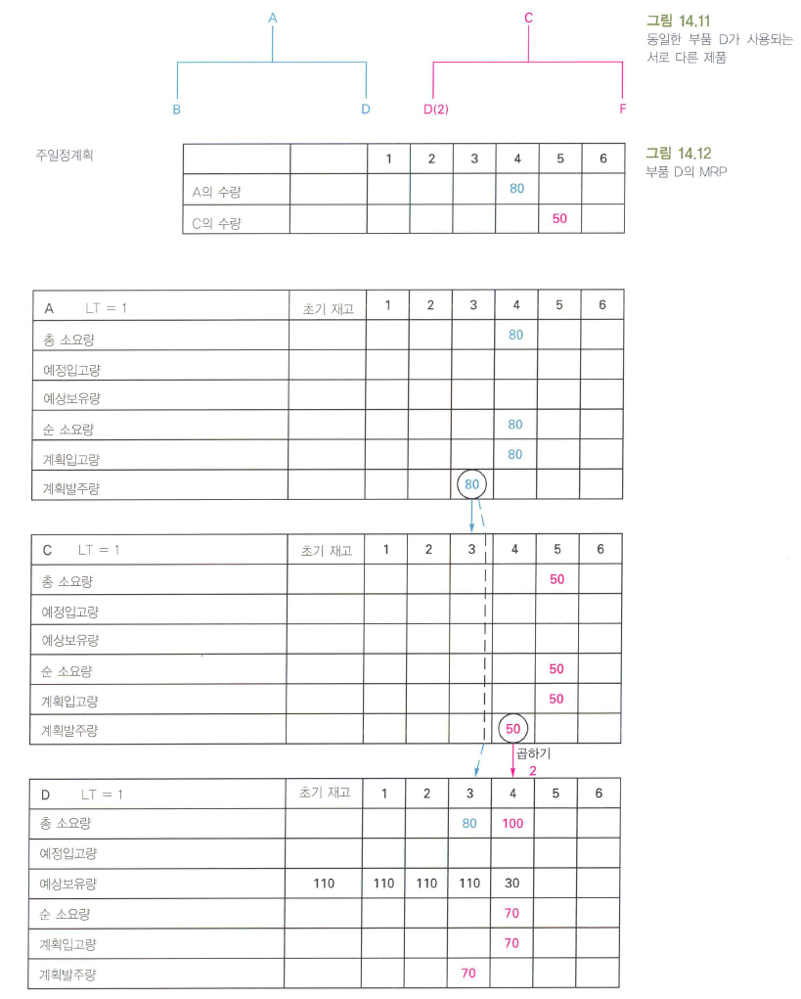

Slide 18
MRP 산출물(MRP Outputs)
MRP 산출물
주보고서(primary reports)
계획주문(planned orders): 미래 주문량과 시기를 보여주는 일정
발주(order releases): 계획주문의 실행을 승인
변경사항(changes): 주문 인도일자, 주문량, 그리고 주문취소와 같은 사항들
부차 보고서(secondary reports)
성과관리 보고서(performance-control reports)
계획보고서(planning reports)
예외보고서(exception reports)

Slide 19
MRP 산출물(MRP Outputs)
MRP 처리의 기타 고려사항
안전재고
로트크기 결정
Lot-for-Lot(L4L) 주문
경제적 주문량(EOQ) 모델
고정 기간 주문

Slide 20
MRP의 이점과 요구사항(Benefits and Requirements of MRP)
이점
낮은 수준의 재공품(WIP; work-in-process) 재고
자재소요량을 추적할 수 있는 능력
주어진 일정계획에 의해서 산출된 생산용량 소요를 평가할 수 있는 능력
생산시간을 할당하는 수단
백플러싱(backflushing): 완제품 생산에 따른 부품 및 중간재 재고 소진량 결정
요구사항
계산 및 기록 유지를 위한 소프트웨어 프로그램과 컴퓨터
정확하면서 최근의
주일정계획
자재명세서
재고기록
자료 파일의 무결성(integruty)

Slide 21
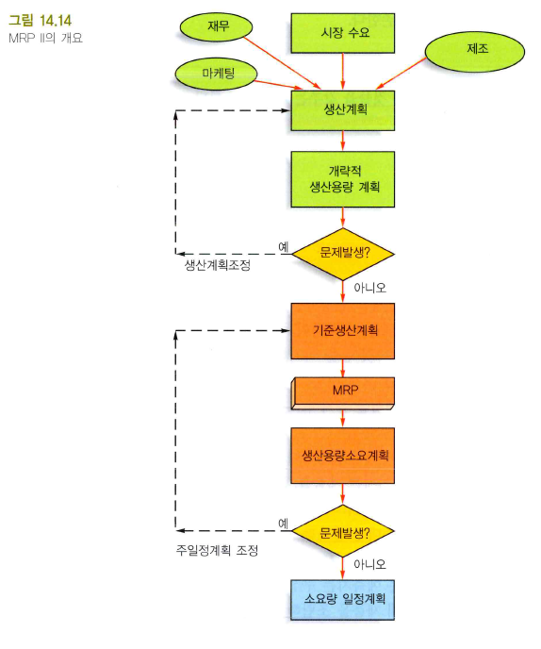
MRP II
MRP Ⅱ(Manufacturing Resources Planning) 제조자원계획 : MRP의 범주에 생산용량소요계획(CRP; capacity requirements planning)을 포함시키고 계획수립과정에서 마케팅 및 재무와 같은 조직의 기능영역을 포함하도록 확대시킨 시스템

Slide 22
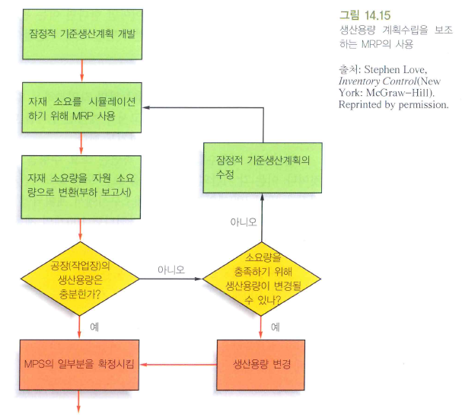
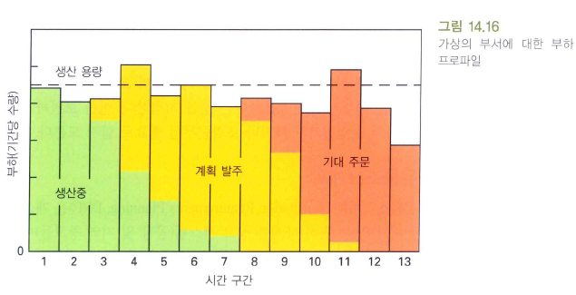
생산용량소요계획

Slide 23
ERP(Enterprise Resource Planning)
전사적 자원관리 ERP(Enterprise Resource Planning)
기업의 회계, 판매, 구매, 생산, 인사, 자금 등 기업활동 전반에 걸친 업무를 유기적으로 전산화하여 경영상태를 실시간으로 파악하고 조정할 수 있게 하는 전사(全社)적인 통합 정보시스템(기업용 소프트웨어)
MRP로 시작되어 MRP Ⅱ로 진화된 그 다음의 발전 단계
ERP는 실시간 처리 시스템
모든 모듈이 서로 통합
하나의 데이터베이스를 이용
모든 조직, 기능, 데이터가 통합

Slide 24
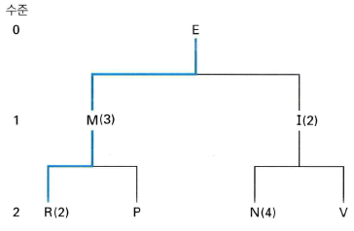
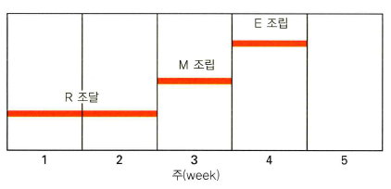
문제풀이 연습

Slide 25
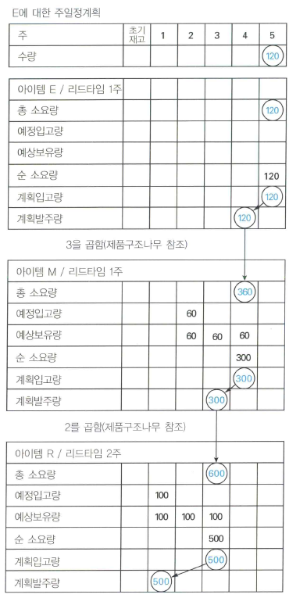
문제풀이 연습

